Slide 1
서울시 공공 와이파이 위치 데이터 기반 서비스 분석 및 시각화

Slide 2
목표
자치구 단위: 생활인구 1만 명당 와이파이 설치 수 산출 → 자치구 간 형평성 평가
공간 단위: 실제 커버 반경을 고려하여 사각지대(미커버 지역)를 탐지 → 빨간 원으로 시각화
이를 통해 데이터 기반의 설치 의사결정을 지원

Slide 3
목적
서울시의 생활인구(유동인구)와 공공 와이파이 설치 위치를 종합 분석해
생활인구 수 대비 공공와이파이 설치 수를 비교하고 와이파이가 부족한 자치구를 파악하여
실제 커버리지 미달 지역을 공간적으로 탐색하고
추가 설치가 필요한 위치를 제안함.

Slide 4
배경
서울특별시는 시민 편의를 위해 각 자치구에 공용 와이파이를 설치해 왔지만, 설치 기준이 일관되지 않아 인구 밀집 지역에 비해 부족한 지역이 존재할 수 있다. 본 분석은
서울시 공공와이파이 서비스 위치 정보 및 서울특별시 실시간 인구API를 활용하여, 와이파이 설치의 불균형을 개선하고자 한다.

Slide 5
상세 설명
사용 데이터 서울시 공공와이파이 서비스 위치 정보.csv 이 데이터는 서울시 각 자치구의 공공 와이파이 위치 정보, 위경도 좌표, 주소 등을 포함합니다.
사용된 주요 라이브러리 pandas: 데이터 전처리
folium: 지도 시각화
sklearn: 클러스터링 분석
geopy: 거리 계산
scipy.spatial.ConvexHull: 클러스터 영역 표시
과정 및 접근 방식 데이터 업로드 및 전처리
좌표 유효성 검증 및 자치구별 필터링
지도 시각화 (Folium 활용)
KMeans 기반 클러스터링 및 중심점 시각화
Convex Hull로 영역 외곽 경계 시각화
커버리지 부족 지역(빨간 원) 자동 탐지 시도
선택 방법의 근거 KMeans: 거리 기반 클러스터링에 적합하며, 지도 위 클러스터 중심점 파악에 효율적
ConvexHull: 클러스터의 대략적 경계선을 표현할 수 있어 시각적으로 유용
Folium: 위치 기반 시각화를 인터랙티브하게 제공

Slide 6
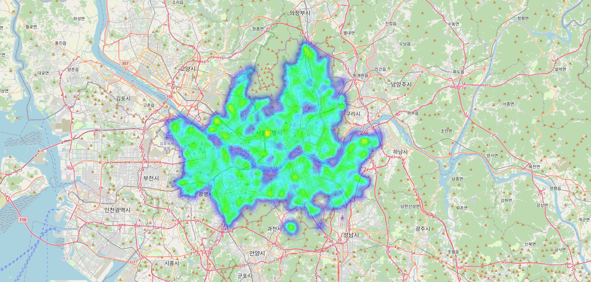
서울시 공공와이파이 서비스 위치 정보.csv 데이터를 HeatMap(히트맵) 방식으로 시각화

Slide 7
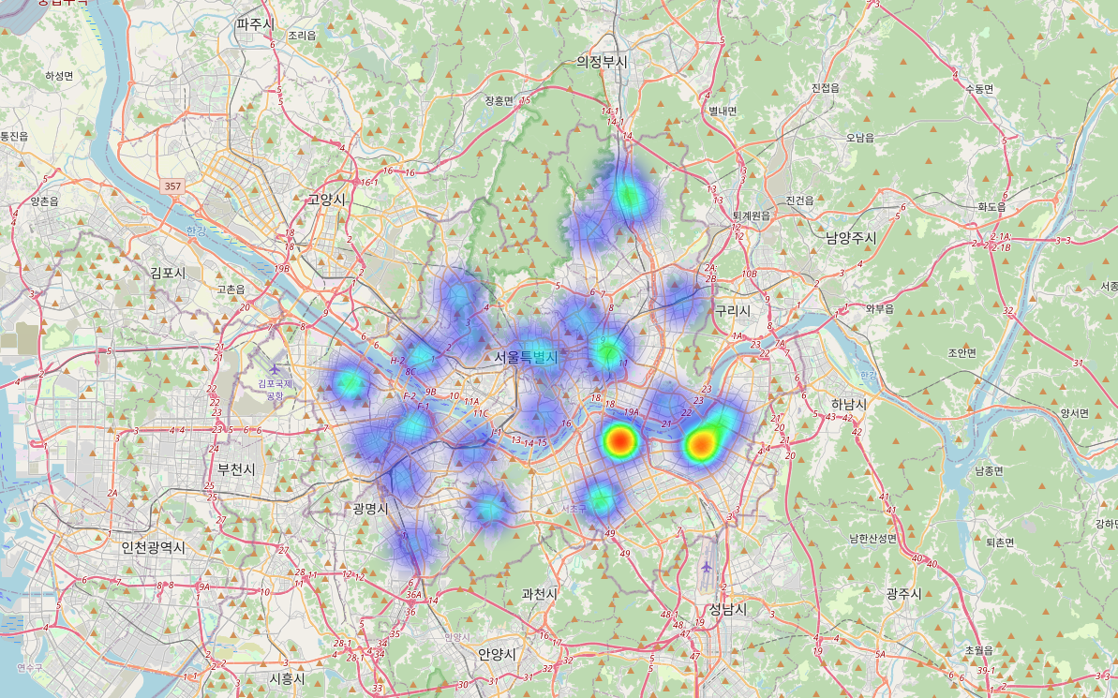
자치구별 생활인구 데이터를 HeatMap(히트맵) 형식으로 시각화

Slide 8
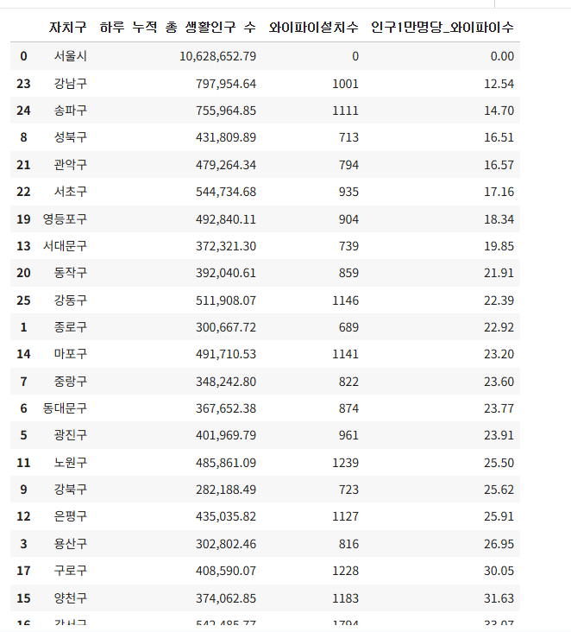
서울시 자치구별 유동인구 대비 와이파이 설치 현황을 비교
인구1만명당_와이파이수 값이 낮을수록 와이파이 설치가 필요한 지역이다.

Slide 9
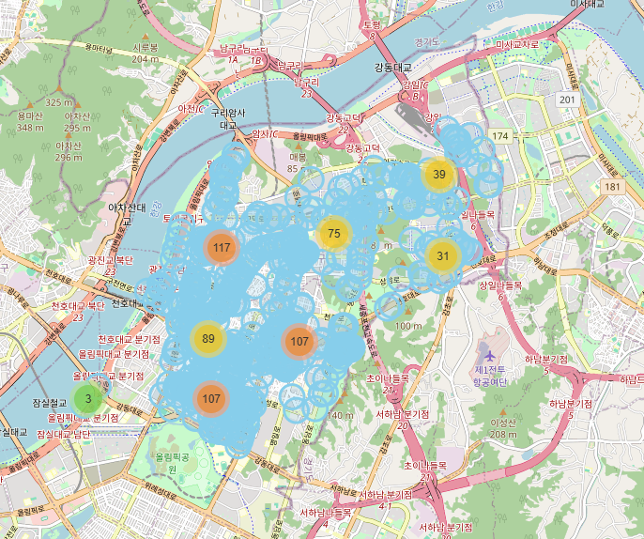
현재 설치되어있는 공용와이파이 현황을 시각화.
파란원의 범위가 평균적인 범위이다.(반경 200m)
와이파이(Wi-Fi)의 최대 커버리지 거리는 약 200m 정도이며, 실내 환경에서는 40m 이내로 줄어들 수 있습니다. 실외에서는 개방된 공간에서 약 200m, 실내에서는 벽이나 장애물로 인해 신호가 약해지므로 40m 이내를 정상적인 서비스 범위로 볼 수 있습니다.

Slide 10
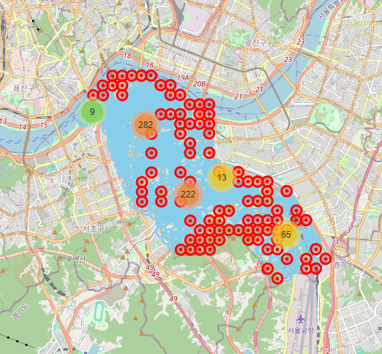
와이파이기기 설치가 필요한 지역 시각화
자치구 외각라인 GeoJSON (GitHub) 다운로드 및 파싱하여 자치구 선언시 해당 구역내에서만 파란원이 없는 부분에 빨간원(반경 200m)이 격자로 생긴다. 예) area = "강남구" --> 빨간원은 강남구 범위 안에서만 생성.
파란원의 실제 커버리지값(buffer)의 바깥부분이면 빨간원 생성. 파란원의 커버리지 안쪽 범위와 빨간원의 중심점이 생성될 위치가 겹치면 생성 안됨.

Slide 11
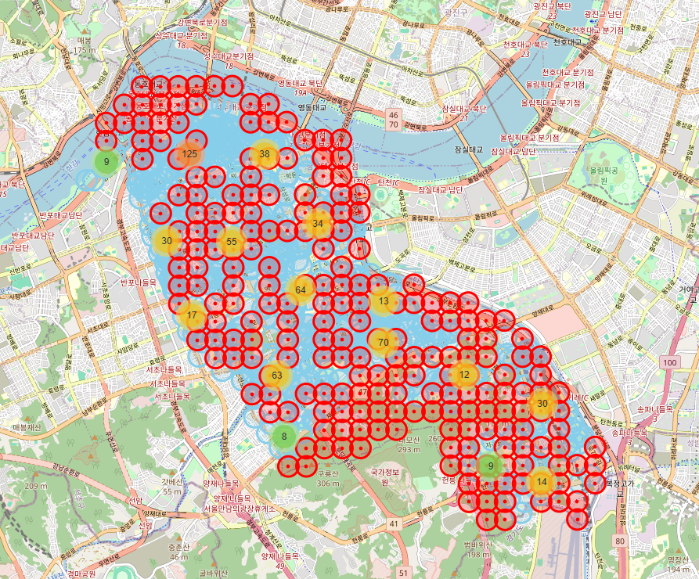
빨간 원 생성 기준 조절 가능
빨간원 생성 간격을 지정 가능하고, 파란원의 실제 커버리지 값을 조정해 빨간원이 더 세밀하게 생성되는지도 조절 가능. 예)
gap = 400 -> 350 빨간원 중심끼리의 간격 (m)
buffer = 150 -> 100 파란 원 커버리지 반경 (m)
위의 값을 적용해 좀더 세밀하게 와이파이 설치 권장 위치를 표시하여 보다 원활한 와이파이 시설 이용을 가능하게 할 수 있다.

Slide 12
결론
분석 결과,
예: 강남구는 생활인구(유동인구)에 비해 공용 와이파이 설치 수가 매우 부족하며
커버리지 분석을 통해, 기존 와이파이 반경 바깥에 미커버 지역(빨간 원)이 다수 발견됨 → 따라서 강남구 및 유사한 자치구에는 공공 와이파이의 추가 설치가 시급하다.

Slide 13
기여
통신 기반 생활인구 데이터 활용으로 정확도 향상
단순 개수 비교가 아닌 커버리지 모델링 + 격자 분석을 통한 입체적 접근 및 실제 커버리지를 분석해 사각지대까지 도출
행정적 단위와 공간 단위를 동시에 분석함으로써 정책/현장 모두에 실용적 인사이트 제공 -> 예산과 자원을 효율적으로 활용해 와이파이 설치의 실질적 효과 극대화
데이터 기반 정책: 생활인구 기준으로 설치 우선순위를 과학적으로 제시

